Slide 1

Buenas prácticas en python
Objetivo Conocer buenas prácticas de organización en python

Slide 2

Contenido
Nombramiento
Principio de Responsabilidad única
DRY (Don’t Repeat Yourself)
Comentarios y Documentación
Pruebas unitarias
Estilo de código
Estructura de proyecto

Slide 3
Nombramiento

Slide 4
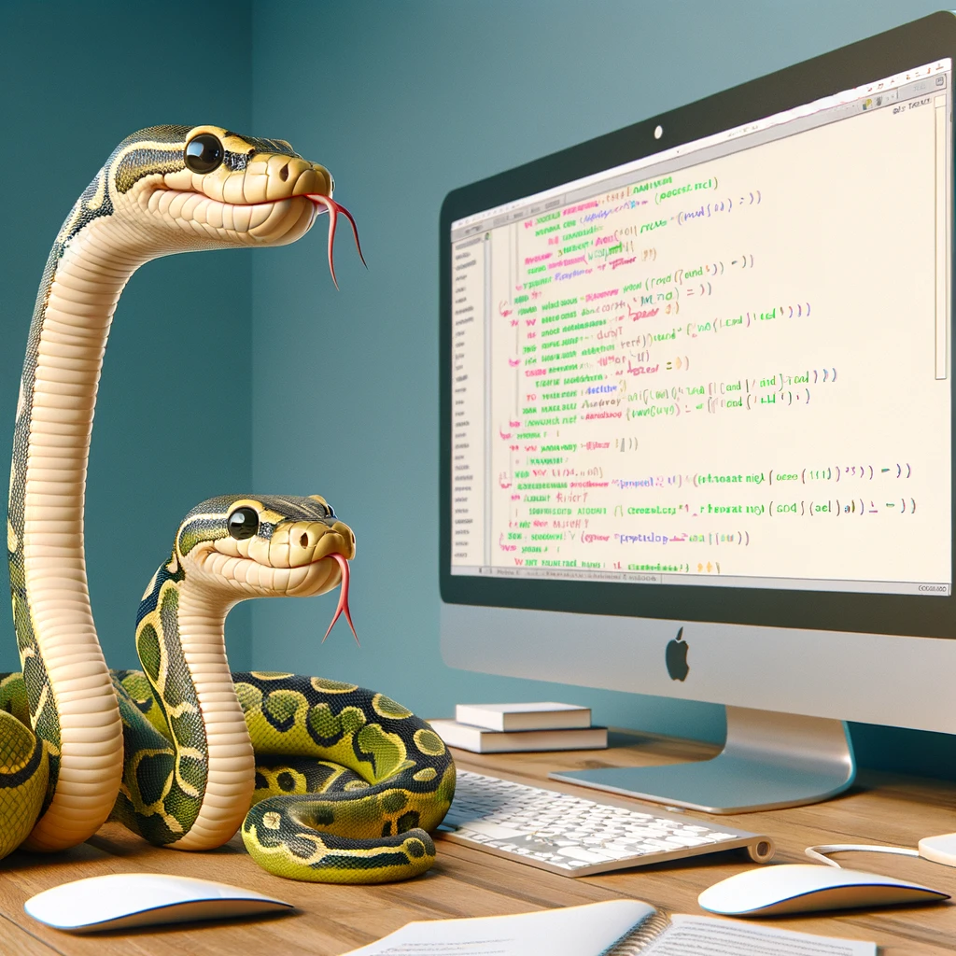
Nombramiento
Responsabilidad unica
DRY
Comentarios y documentación
Nombres de variables, clases y funciones
Utilizar nombres que describan la intención de la clase o método.
Los nombres de clases deben ser sustantivos (e.g., Cliente, CuentaBancaria).
Los nombres de métodos deben ser acciones (e.g., obtener_saldo, actualizar_direccion).
Evitar abreviaturas que no sean claras y preferir nombres que puedan ser entendidos fácilmente.

Slide 5
Responsabilidad única

Slide 6

Nombramiento
Responsabilidad única
DRY
Comentarios y documentación
Principio de responsabilidad única
Cada clase debe tener una única responsabilidad y por ende, una única razón para cambiar.
Evita crear clases "God Object" que manejan demasiados aspectos diferentes del programa.

Slide 7
DRY (Don’t repeat yourself)

Slide 8
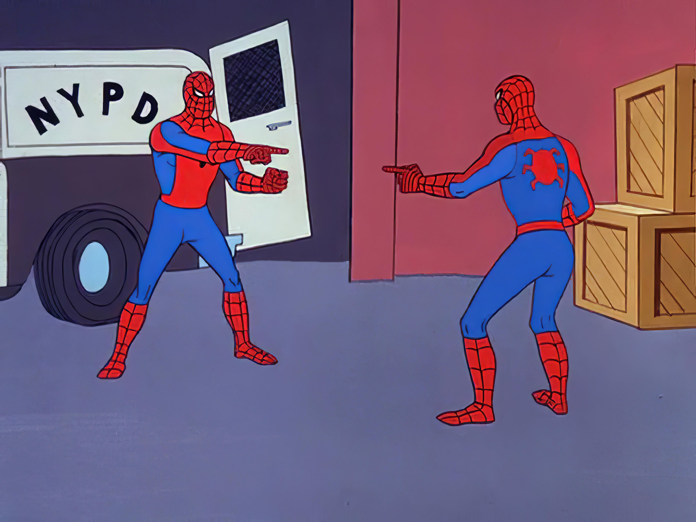
Nombramiento
Responsabilidad unica
DRY
Comentarios y documentación
DRY (Don't Repeat Yourself)
No dupliques código; utiliza abstracciones o descomposición en funciones/métodos para evitar la repetición.
Si te encuentras copiando y pegando código, probablemente hay una oportunidad para refactorizar.

Slide 9
Comentarios y documentación

Slide 10

DRY
Comentarios y documentación
Pruebas unitarias
Estilo de código
Comentarios y Documentación
Escribir comentarios donde el código no sea suficiente para explicar la lógica o la intención.
Usar docstrings para documentar clases, métodos, funciones y sus parámetros.
Los comentarios deben ser claros y concisos.
Actualizar comentarios si el código asociado cambia.
Comentarios innecesarios deben ser evitados.

Slide 11
Pruebas unitarias

Slide 12

DRY
Comentarios y documentación
Pruebas unitarias
Estilo de código
Pruebas unitarias
Pruebas para cada clase y método.
Aumenta la confianza en el código y facilita la refactorización.
Utilizar frameworks de pruebas como unittest o pytest.
Test-Driven Development (TDD) - Desarrollo basado en pruebas.

Slide 13
Estilo de código

Slide 14

Comentarios y documentación
Pruebas unitarias
Estilo de código
Estructura de proyecto
Convenciones de Nomenclatura
Variables, funciones, métodos: snake_case.
Clases: CamelCase.
Constantes: UPPERCASE_WITH_UNDERSCORES.
Herramientas de formateo automático como black o autopep8.
Linters como flake8 para detectar desviaciones del estilo.
https://peps.python.org/pep-0008/

Slide 15

Comentarios y documentación
Pruebas unitarias
Estilo de código
Estructura de proyecto
Legibilidad
Uso de 4 espacios por nivel de sangría.
Líneas que no superen los 79 caracteres para código o 72 para comentarios.
Espaciado alrededor de operadores y después de comas.
Importaciones en líneas separadas.
Agrupar importaciones: estándar, de terceros, locales.
Evitar importaciones con *
Separación de definiciones de funciones y clases con dos líneas en blanco.

Slide 16
Estructura de proyecto

Slide 17
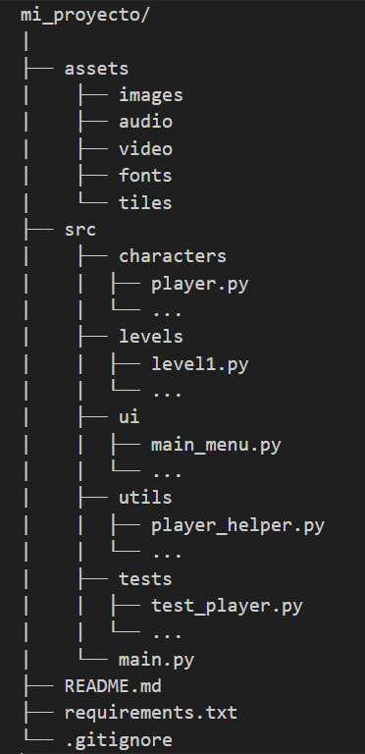
Comentarios y documentación
Pruebas unitarias
Estilo de código
Estructura de proyecto
assets: Directorio dispuesto para todos los recursos multimedia de la solución
src:
characters: Directorio dispuesto para clases de personajes de juego (jugadores, enemigos, etc)
levels: Directorio dispuesto para clases de niveles con funcionalidades únicas
ui: Directorio dispuesto para clases de interfaces gráficas como menú principal, menú de pausa, etc.
Punto de entrada
utils: Directorio dispuesto para clases auxiliares que pueden apoyar las clases principales
tests: Directorio dispuesto para clases de pruebas unitarias
generales: Archivos de configuración del proyecto

Slide 18
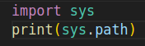
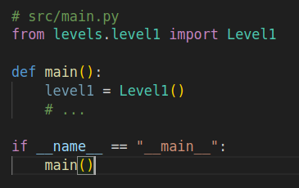
Comentarios y documentación
Pruebas unitarias
Estilo de código
Estructura de proyecto
import statement
Directorio del Script Principal
Búsqueda inicial en el directorio donde se ejecuta el script.
Variable de Entorno PYTHONPATH
Directorios personalizados definidos por el usuario.
Directorios Estándar de Python
Ubicaciones predefinidas por la instalación de Python.
Directorios de Paquetes de Terceros
Directorios como site-packages para paquetes instalados vía pip.
La variable sys.path almacena las rutas en las que se buscan paquetes.

Slide 19
GRACIAS
¿Preguntas?
CONTACTO:
Luis Alejandro Mongua López
lamongual@unal.edu.co
Manuel Alejandro Peña Vargas
mapenav@unal.edu.co

